Slide 1
Projektwoche
Charakterstärken und Ziele:
„Hoch hinaus“
1b

Slide 2
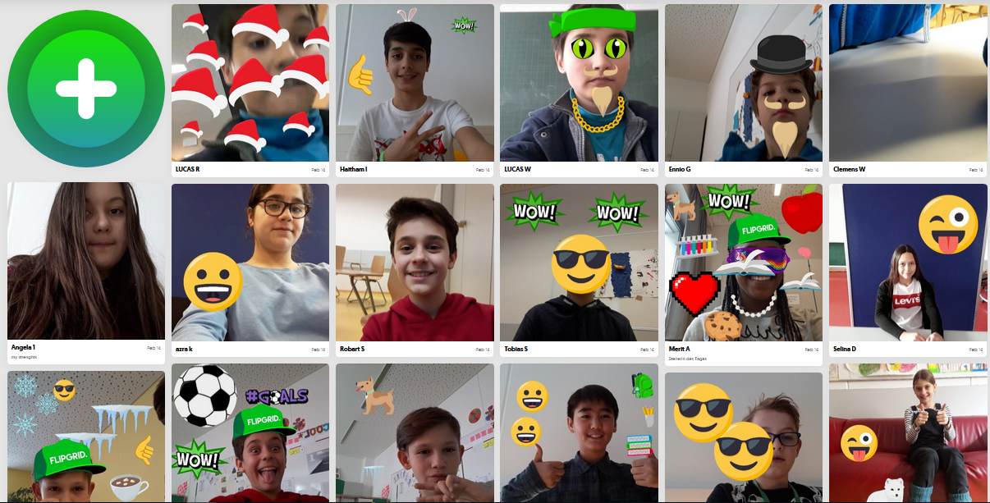
MEINE STÄRKEN
https://flipgrid.com/36386b

Slide 3

Mit der 1b

Slide 4
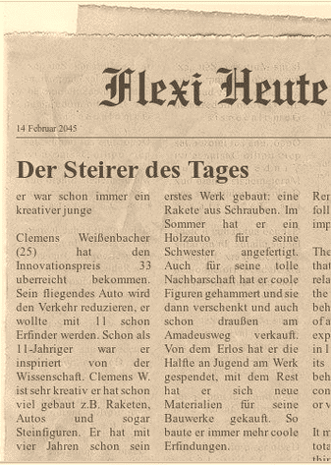
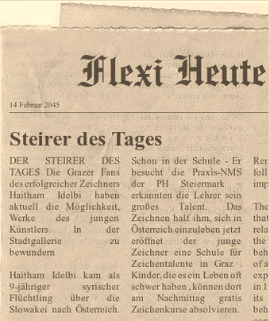
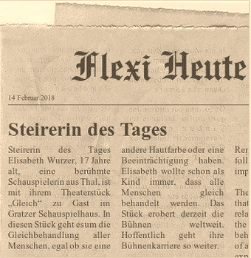
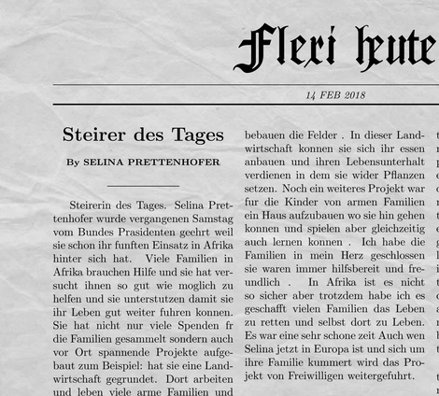
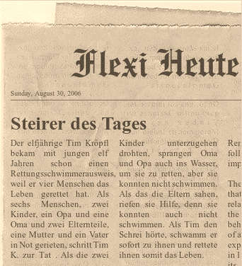

Slide 5
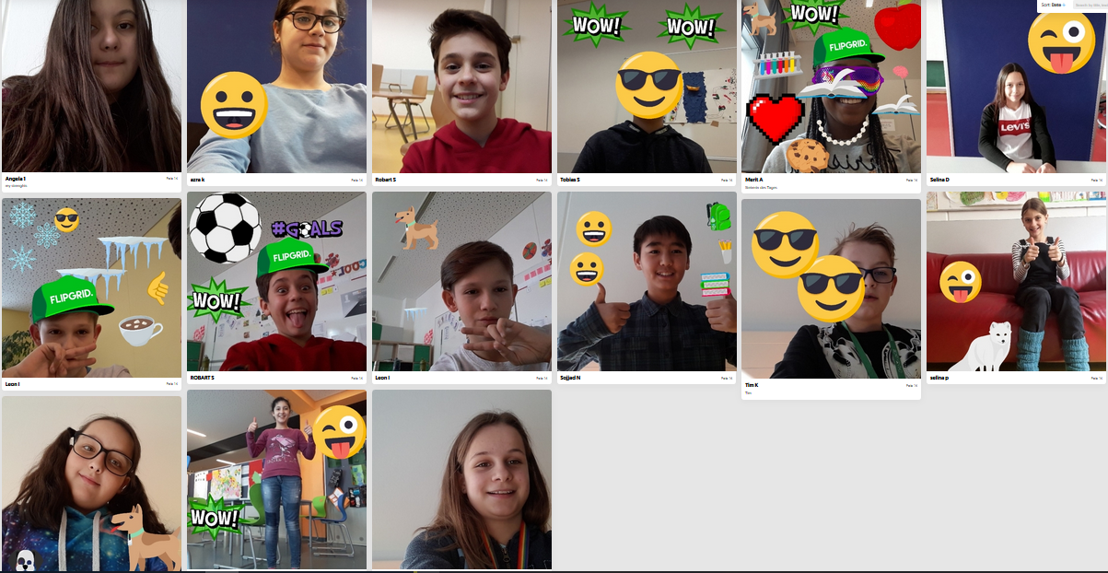
https://flipgrid.com/36386b
Steirer/in des Tages!

Slide 6
Alle Videos der 1b können unter folgendem Link abgerufen werden:
https://flipgrid.com/36386b

